Slide 1


Propuesta de
Proyectos de Título
Ing. en Informática 2026
SugoiAnime · MisChauchas (FinanzaTech) · ConectaU
Equipo:
  Elizabeth Alegría
  Natalia Benítez
  Marco hernandez
PORTAFOLIO DE TÍTULO - CAPSTONE
Prof. Marco Valenzuela
Santiago, Chile — Agosto de 2026

Slide 2
SugoiAnime
Plataforma de streaming
Arquitectura
Su arquitectura esta diseñada como un patron de microservicios: autentificacion, Catalogo e Integración.
Base de datos
Para este proyecto se tiene previsto 3 bases de datos relacionales independientes entre si para cada micro servicio.
Metodología
Este proyecto será realizado bajo metodología ágil con una duración de 4 meses aprox. Esta metodología nos permite adaptabilidad, entregas incrementales, retroalimentación continua y es lo mas apta para equipos pequeños.
Por que no una metodología tradicional? - Este tipo de metodología requiere demasiada estructura desde el inicio, por lo que no es viable para un producto que depende de las tendencias de contenido como lo es SugoiAnime.
Alcance
Plataforma web de streaming de anime con catálogo, sistema de usuarios, recomendaciones basadas en ML y módulo de monetización (suscripciones y pagos).
Objetivo General
Desarrollar una plataforma de streaming de anime funcional, robusta, escalable y segura que ofrezca una experiencia de usuario de calidad.
Objetivos Específicos
• Implementar un catálogo multimedia con integración a AniList API.
• Diseñar un sistema de autenticación y gestión de usuarios.
• Desarrollar un motor de recomendaciones con Machine Learning.
• Integrar una pasarela de pago para suscripciones.
• Desplegar la arquitectura en microservicios con alta disponibilidad.
02
Notes:
etodología: Ágil (Scrum)
Para SugoiAnime se adopta una metodología ágil con el framework Scrum por las siguientes razones:
• Requisitos evolutivos: al tratarse de una plataforma de streaming, las necesidades del usuario cambian constantemente (nuevos géneros, funcionalidades sociales, integraciones). Scrum permite adaptarse sprint a sprint.
• Entregas incrementales: cada sprint (2 semanas) entrega un incremento funcional — primero autenticación, luego catálogo, después streaming — permitiendo validar con usuarios reales desde etapas tempranas.
• Equipos pequeños y autónomos: cada microservicio puede ser desarrollado por un equipo independiente, alineado con la arquitectura desacoplada del proyecto.
• Retroalimentación continua: las reviews y retrospectivas permiten ajustar prioridades según métricas de uso y feedback de la comunidad anime.
¿Por qué no tradicional (cascada)?
Un enfoque en cascada requiere requisitos completos desde el inicio, lo cual no es viable en un producto digital que depende de tendencias de contenido, APIs externas (AniList) y comportamiento de usuarios impredecible.

Slide 3
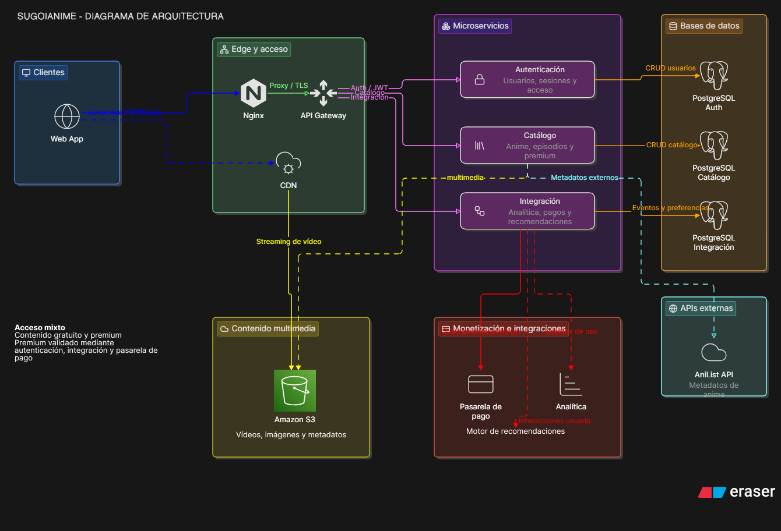
SugoiAnime
Arquitectura y r. técnicos
• Capa de acceso: Nginx como proxy inverso con TLS, API Gateway para enrutamiento y un CDN para contenido estático.
• Microservicios principales: Autenticación, Catálogo e Integración, cada uno con su base de datos PostgreSQL independiente.
• Almacenamiento multimedia: Amazon S3 gestiona videos, imágenes y metadatos, con streaming de video dedicado.
• Integraciones externas: AniList API para metadatos de anime, pasarela de pago, motor de recomendaciones y analítica.
• Modelo de acceso mixto: contenido gratuito y premium diferenciado por suscripción.
03
Notes:
La arquitectura de SugoiAnime sigue un patrón de microservicios desacoplados, organizado en capas:
• Capa de acceso: Nginx como proxy inverso con TLS, API Gateway para enrutamiento y un CDN para contenido estático.
• Microservicios principales: Autenticación, Catálogo e Integración, cada uno con su base de datos PostgreSQL independiente.
• Almacenamiento multimedia: Amazon S3 gestiona videos, imágenes y metadatos, con streaming de video dedicado.
• Integraciones externas: AniList API para metadatos de anime, pasarela de pago, motor de recomendaciones y analítica.
• Modelo de acceso mixto: contenido gratuito y premium diferenciado por suscripción.

Slide 4
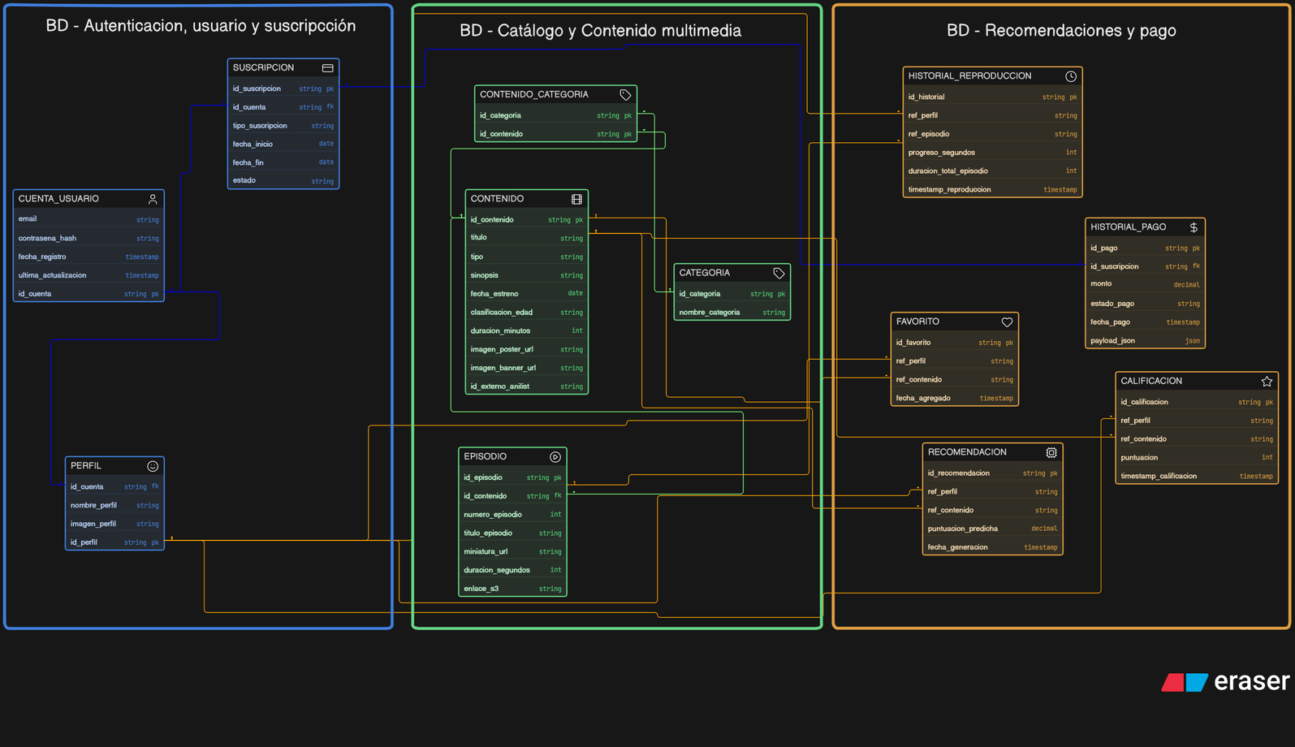
SugoiAnime
Modelo de datos
•BD de Autenticación, Usuario y Suscripción: gestiona las tablas CUENTA_USUARIO (credenciales, roles), SUSCRIPCIÓN (planes, fechas, estado) y SESIÓN (tokens activos).
• BD de Catálogo y Contenido Multimedia: almacena CONTENIDO (títulos, sinopsis, tipo), CATEGORÍA (géneros y etiquetas), EPISODIO (archivos de video, duración, orden) y CONTENIDO_CATEGORÍA como tabla intermedia many-to-many.
• BD de Recomendaciones y Pago: incluye HISTORIAL_REPRODUCCIÓN (registro de visualización por usuario), CALIFICACIÓN (puntuaciones y reseñas), HISTORIAL_PAGO (transacciones y métodos de pago) y SUGERENCIA (recomendaciones generadas por el motor).
Las relaciones entre tablas siguen un esquema relacional normalizado con claves foráneas que conectan usuarios con su historial, suscripciones y contenido consumido.
04
Notes:
El modelo de datos de SugoiAnime se divide en tres bases de datos independientes, siguiendo el principio de base de datos por servicio:
• BD de Autenticación, Usuario y Suscripción: gestiona las tablas CUENTA_USUARIO (credenciales, roles), SUSCRIPCIÓN (planes, fechas, estado) y SESIÓN (tokens activos).
• BD de Catálogo y Contenido Multimedia: almacena CONTENIDO (títulos, sinopsis, tipo), CATEGORÍA (géneros y etiquetas), EPISODIO (archivos de video, duración, orden) y CONTENIDO_CATEGORÍA como tabla intermedia many-to-many.
• BD de Recomendaciones y Pago: incluye HISTORIAL_REPRODUCCIÓN (registro de visualización por usuario), CALIFICACIÓN (puntuaciones y reseñas), HISTORIAL_PAGO (transacciones y métodos de pago) y SUGERENCIA (recomendaciones generadas por el motor).
Las relaciones entre tablas siguen un esquema relacional normalizado con claves foráneas que conectan usuarios con su historial, suscripciones y contenido consumido.

Slide 5
MisChauchas
APP de finanzas personales
Alcance
Aplicación web/móvil de gestión de finanzas personales orientada a usuarios chilenos. Permite registrar ingresos y gastos, definir presupuestos mensuales por categoría y visualizar el comportamiento financiero del usuario en el tiempo.
Objetivo General
Desarrollar una plataforma de finanzas personales que facilite el control de ingresos, gastos y presupuestos, promoviendo hábitos de ahorro en los usuarios.
Objetivos Específicos
• Implementar un sistema de autenticación seguro con JWT y gestión de sesiones.
• Diseñar un módulo transaccional para el registro y categorización de movimientos financieros.
• Crear un módulo de presupuestos con alertas al superar límites definidos por el usuario.
• Proveer dashboards con indicadores clave (balance, tendencias, distribución por categoría).
Arquitectura
Su arquitectura esta diseñada con un patrón de microservicios.
Base de datos
El modelo de datos de MisChauchas se distribuye en bases de datos independientes por microservicio, garantizando desacoplamiento y escalabilidad
Metodología
La metodología que se utilizara para este proyecto es Scrum (Ágil). Por que, se adopta Scrum porque el proyecto requiere entregas incrementales, adaptación continua a cambios en los requisitos y retroalimentación constante del usuario. A diferencia de la metodología tradicional (cascada), Scrum permite iterar rápidamente, priorizar funcionalidades de mayor valor y detectar problemas de forma temprana mediante sprints cortos de 2 semanas.
05

Slide 6
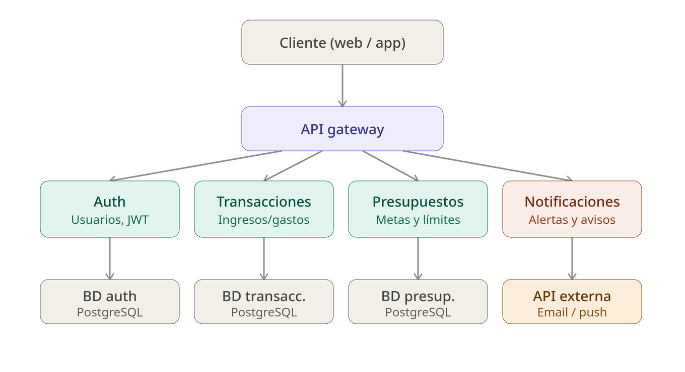
MisChauchas
Arquitectura y r. técnicos
  Cliente (Web/App): Interfaz de usuario que consume los servicios a través de un punto de entrada único.
  API Gateway: Punto central de acceso que enruta las solicitudes hacia los microservicios correspondientes.
  Microservicios:
  Auth: Gestión de usuarios y autenticación mediante JWT.
  Transacciones: Registro y categorización de ingresos y gastos.
  Presupuestos: Definición de metas y límites mensuales por categoría.
  Notificaciones: Envío de alertas y avisos al usuario.
  Persistencia: Cada servicio posee su propia base de datos PostgreSQL (BD auth, BD transacc., BD presup.), garantizando independencia y escalabilidad.
  API externa: Integración con servicios de email y notificaciones push para la comunicación con el usuario.
06
06
Notes:
La arquitectura de MisChauchas sigue un patrón de microservicios con las siguientes capas:
• Cliente (Web/App): Interfaz de usuario que consume los servicios a través de un punto de entrada único.
• API Gateway: Punto central de acceso que enruta las solicitudes hacia los microservicios correspondientes.
• Microservicios:
– Auth: Gestión de usuarios y autenticación mediante JWT.
– Transacciones: Registro y categorización de ingresos y gastos.
– Presupuestos: Definición de metas y límites mensuales por categoría.
– Notificaciones: Envío de alertas y avisos al usuario.
• Persistencia: Cada servicio posee su propia base de datos PostgreSQL (BD auth, BD transacc., BD presup.), garantizando independencia y escalabilidad.
• API externa: Integración con servicios de email y notificaciones push para la comunicación con el usuario.

Slide 7
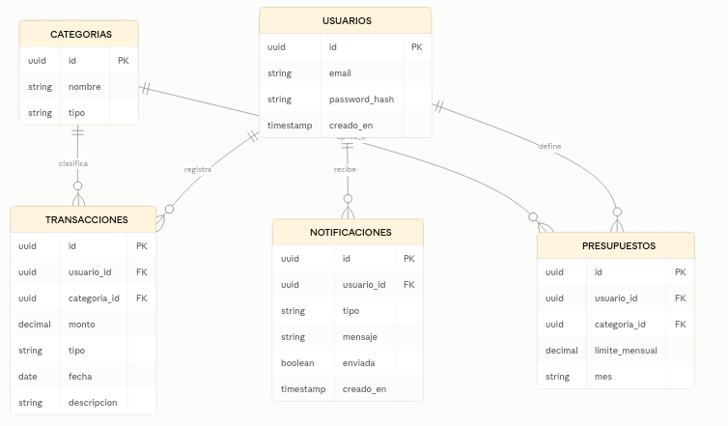
MisChauchas
Modelo de datos
  BD Autenticación (Servicio Auth):
  USUARIOS: id (uuid, PK), email (string), password_hash (string), creado_en (timestamp). Gestiona credenciales y sesiones.
  BD Transacciones (Servicio Transacciones):
  CATEGORÍAS: id (uuid, PK), nombre (string), tipo (string). Clasifica ingresos y gastos.
  TRANSACCIONES: id (uuid, PK), usuario_id (FK), categoria_id (FK), monto (decimal), tipo (string), fecha (date), descripcion (string). Registra cada movimiento financiero.
  BD Presupuestos (Servicio Presupuestos):
  PRESUPUESTOS: id (uuid, PK), usuario_id (FK), categoria_id (FK), limite_mensual (decimal), mes (string). Define metas de gasto por categoría.
  BD Notificaciones (Servicio Notificaciones):
  NOTIFICACIONES: id (uuid, PK), usuario_id (FK), tipo (string), mensaje (string), enviada (boolean), creado_en (timestamp). Gestiona alertas al usuario.
07
Cada servicio accede únicamente a su propia base de datos. La comunicación entre servicios se realiza mediante el API Gateway, manteniendo la independencia de cada dominio
07
Notes:
El modelo de datos de MisChauchas se distribuye en bases de datos independientes por microservicio, garantizando desacoplamiento y escalabilidad:
• BD Autenticación (Servicio Auth):
– USUARIOS: id (uuid, PK), email (string), password_hash (string), creado_en (timestamp). Gestiona credenciales y sesiones.
• BD Transacciones (Servicio Transacciones):
– CATEGORÍAS: id (uuid, PK), nombre (string), tipo (string). Clasifica ingresos y gastos.
– TRANSACCIONES: id (uuid, PK), usuario_id (FK), categoria_id (FK), monto (decimal), tipo (string), fecha (date), descripcion (string). Registra cada movimiento financiero.
• BD Presupuestos (Servicio Presupuestos):
– PRESUPUESTOS: id (uuid, PK), usuario_id (FK), categoria_id (FK), limite_mensual (decimal), mes (string). Define metas de gasto por categoría.
• BD Notificaciones (Servicio Notificaciones):
– NOTIFICACIONES: id (uuid, PK), usuario_id (FK), tipo (string), mensaje (string), enviada (boolean), creado_en (timestamp). Gestiona alertas al usuario.
Cada servicio accede únicamente a su propia base de datos. La comunicación entre servicios se realiza mediante el API Gateway, manteniendo la independencia de cada dominio.

Slide 8
ConectaU
Plataforma de mentorias
Alcance
Plataforma web que conecta estudiantes de Duoc UC con mentores (egresados o estudiantes avanzados) para sesiones de orientación académica y profesional, con emparejamiento inteligente, agenda integrada y sistema de reputación.
Objetivo General
Desarrollar una plataforma de mentoría universitaria que facilite la conexión entre estudiantes y mentores de Duoc UC, mejorando el acompañamiento académico y profesional mediante tecnología de emparejamiento y videollamadas.
Objetivos Específicos
• Implementar un sistema de emparejamiento basado en intereses, carrera y disponibilidad.
• Integrar agenda con Google Calendar para coordinar sesiones de mentoría.
• Desarrollar un módulo de videollamadas para sesiones en tiempo real.
• Crear un sistema de reputación y feedback entre mentores y estudiantes.
• Diseñar una arquitectura de microservicios escalable y mantenible.
Arquitectura
Su arquitectura esta diseñada en capas independientes con un patrón de microservicios
Base de datos
Cada microservicio gestiona su propia base de datos (Database per Service)
Metodología
Se utilizará Scrum (Ágil) por la naturaleza evolutiva de los requisitos, entregas incrementales por sprint, retroalimentación continua y desarrollo paralelo de microservicios. No se usa Cascada (tradicional) porque exige requisitos completos desde el inicio, no permite cambios una vez avanzado el desarrollo, entrega valor solo al final del proyecto y no se adapta a la incertidumbre propia de plataformas innovadoras como ConectaU.
08
Notes:
Alcance
Plataforma web que conecta estudiantes de Duoc UC con mentores (egresados o estudiantes avanzados) para sesiones de orientación académica y profesional, con emparejamiento inteligente, agenda integrada y sistema de reputación.
Objetivo General
Desarrollar una plataforma de mentoría universitaria que facilite la conexión entre estudiantes y mentores de Duoc UC, mejorando el acompañamiento académico y profesional mediante tecnología de emparejamiento y videollamadas.
Objetivos Específicos
• Implementar un sistema de emparejamiento basado en intereses, carrera y disponibilidad.
• Integrar agenda con Google Calendar para coordinar sesiones de mentoría.
• Desarrollar un módulo de videollamadas para sesiones en tiempo real.
• Crear un sistema de reputación y feedback entre mentores y estudiantes.
• Diseñar una arquitectura de microservicios escalable y mantenible.

Slide 9
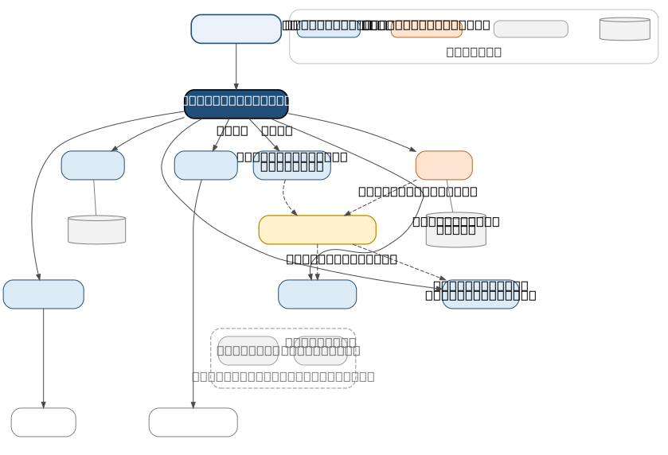
Conecta U
Arquitectura y r. técnicos
  Capa Cliente: Aplicación web (SPA) que consume los servicios a través de un API Gateway centralizado.
  API Gateway: Punto de entrada único que gestiona autenticación, enrutamiento y balanceo de carga hacia los microservicios.
  Microservicios:
  Servicio de Usuarios: Registro, perfiles y autenticación.
  Servicio de Emparejamiento: Algoritmo inteligente de matching mentor-estudiante.
  Servicio de Agenda: Integración con Google Calendar para coordinar sesiones.
  Servicio de Videollamadas: Comunicación en tiempo real.
  Servicio de Reputación: Feedback y calificaciones.
  Bases de Datos: Cada servicio posee su propia base de datos (patrón Database per Service), garantizando independencia y escalabilidad.
  Servicios Externos: Google Calendar API y proveedor de videollamadas (WebRTC)
09
09
Notes:
Arquitectura de Microservicios - ConectaU
La plataforma se estructura en capas independientes:
• Capa Cliente: Aplicación web (SPA) que consume los servicios a través de un API Gateway centralizado.
• API Gateway: Punto de entrada único que gestiona autenticación, enrutamiento y balanceo de carga hacia los microservicios.
• Microservicios:
- Servicio de Usuarios: Registro, perfiles y autenticación.
- Servicio de Emparejamiento: Algoritmo inteligente de matching mentor-estudiante.
- Servicio de Agenda: Integración con Google Calendar para coordinar sesiones.
- Servicio de Videollamadas: Comunicación en tiempo real.
- Servicio de Reputación: Feedback y calificaciones.
• Bases de Datos: Cada servicio posee su propia base de datos (patrón Database per Service), garantizando independencia y escalabilidad.
• Servicios Externos: Google Calendar API y proveedor de videollamadas (WebRTC)

Slide 10
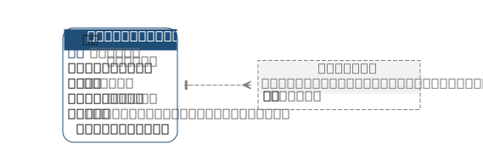
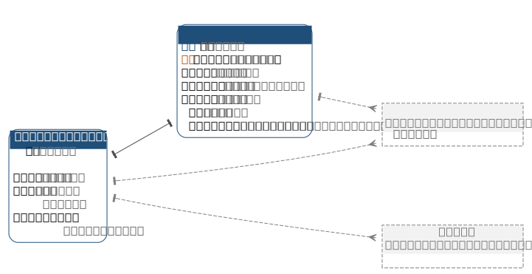
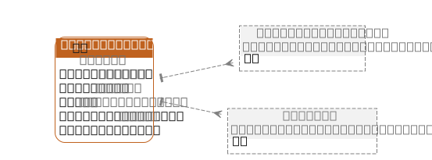

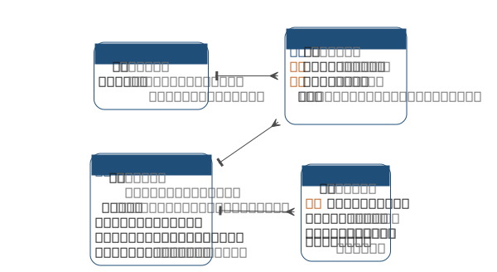
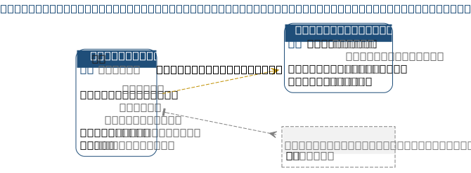
Conecta U
Modelo de datos
  BD Usuarios: Tablas de perfiles, credenciales y roles (mentor/estudiante).
  BD Emparejamiento: Registros de matching, compatibilidad y conexiones mentor-estudiante.
  BD Agenda: Sesiones programadas, horarios disponibles e integracion con calendarios.
  BD Videollamadas: Registros de sesiones en tiempo real y estados de conexion.
  BD Reputacion: Calificaciones, comentarios y metricas de feedback.
  BD Notificaciones: Alertas, recordatorios y preferencias de comunicacion.
Las relaciones entre tablas (1:N, N:M) se representan mediante lineas de conexion en cada diagrama.
10
Notes:
Modelo de Datos por Servicio
Cada microservicio gestiona su propia base de datos (Database per Service):
BD Usuarios: Tablas de perfiles, credenciales y roles (mentor/estudiante).
BD Emparejamiento: Registros de matching, compatibilidad y conexiones mentor-estudiante.
BD Agenda: Sesiones programadas, horarios disponibles e integracion con calendarios.
BD Videollamadas: Registros de sesiones en tiempo real y estados de conexion.
BD Reputacion: Calificaciones, comentarios y metricas de feedback.
BD Notificaciones: Alertas, recordatorios y preferencias de comunicacion.
Las relaciones entre tablas (1:N, N:M) se representan mediante lineas de conexion en cada diagrama.

